Slide 1
达闻联盟“交换链接”功能
使用指南 v1.0
达闻联盟营销
www.clickvalue.cn

Slide 2
目录
达闻联盟营销简介
交换链接功能简介
交换链接功能的使用方法
联盟客服联系方式

Slide 3
达闻联盟营销简介
新一代网站营销联盟达闻营销联盟在目前的联盟营销模式基础上增加了突破性的创新功能和应用，将大大增强广告主投放广告的投资回报率,并帮助网站主更好地实现流量的价值和网站的成长。
如果您还不是联盟网站主，请赶快注册 ，让我们一起上网淘金，让“点击创造价值，交换迸发价值”！

Slide 4
交换链接功能简介
完全免费，即开即用
网站主可以互动沟通，自主选择
可逐个、批量添加、删除或更新交换链接
自动生成代码，实时预览显示效果，效果不变，代码不变
贡献流量可获得积分，累积到一定数量可获得佣金加权效果，得到更多额外佣金。

Slide 5
交换链接功能的使用方法
全流程示意图
Step1
Step2
Step3
成为达闻联盟
网站主会员
获取代码，
添加到网站
挑选对象，
申请交换
Step5
Step4
非达闻联盟
网站主用户
定期查看流量统
计，调整交换对象
审批通过，
交换开始

Slide 6
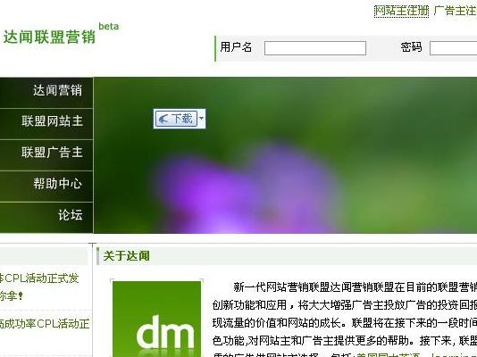
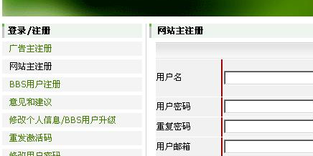
交换链接功能的使用方法
Step1
成为达闻联盟
网站主会员
未注册用户可登录达闻联盟
首页http://www.clickvalue.cn
直接点击左上角的“网站主注
册”按钮或左侧的联盟网站主
栏目进入注册页面
达闻联盟BBS用户可以
直接升级成为网站主
请如实填写有关信息，以便联盟
管理员尽快审批通过您的账户

Slide 7
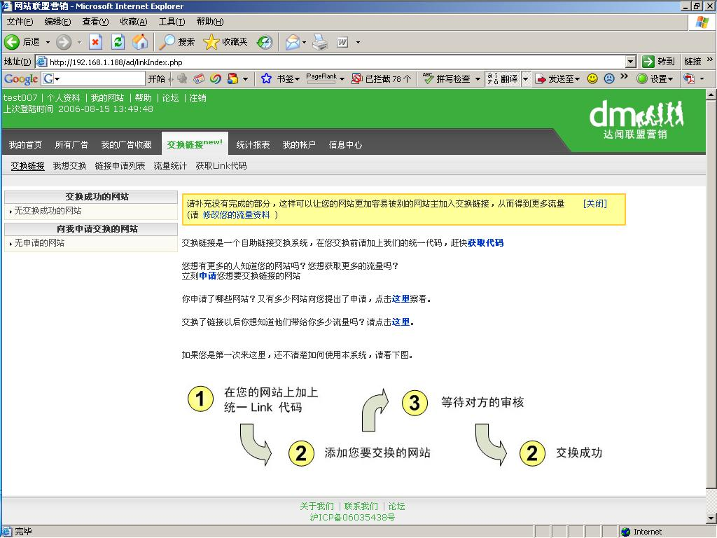
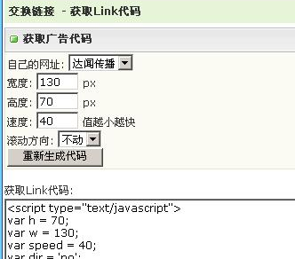
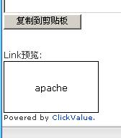
交换链接功能的使用方法
Step2
获取代码，
添加到网站
登录网站主帐号后，可在点击
“交换链接”进入该功能频道
点击“获取Link代码”
进入代码生成页面
设置“Link代码”参数
生成代码并预览，复制
并添加到网站的相应区域
效果不变代码不变，如果仅更新
链接交换对象，不需要更新代码

Slide 8
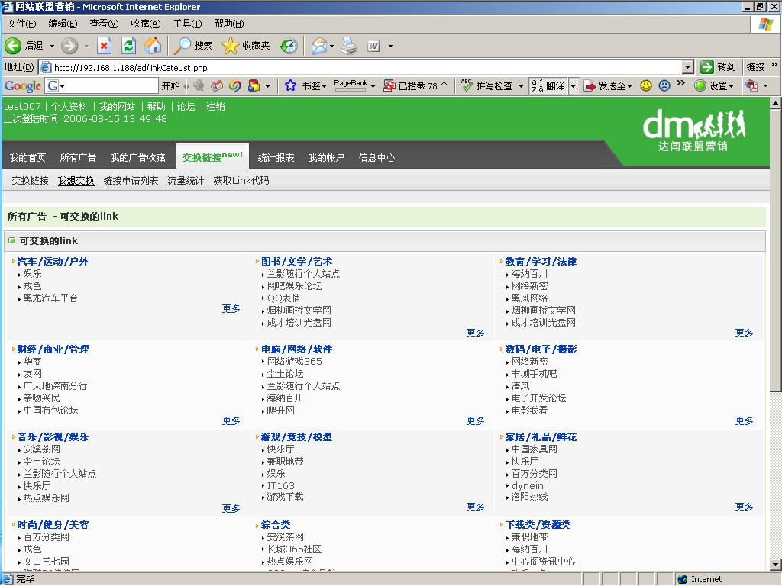
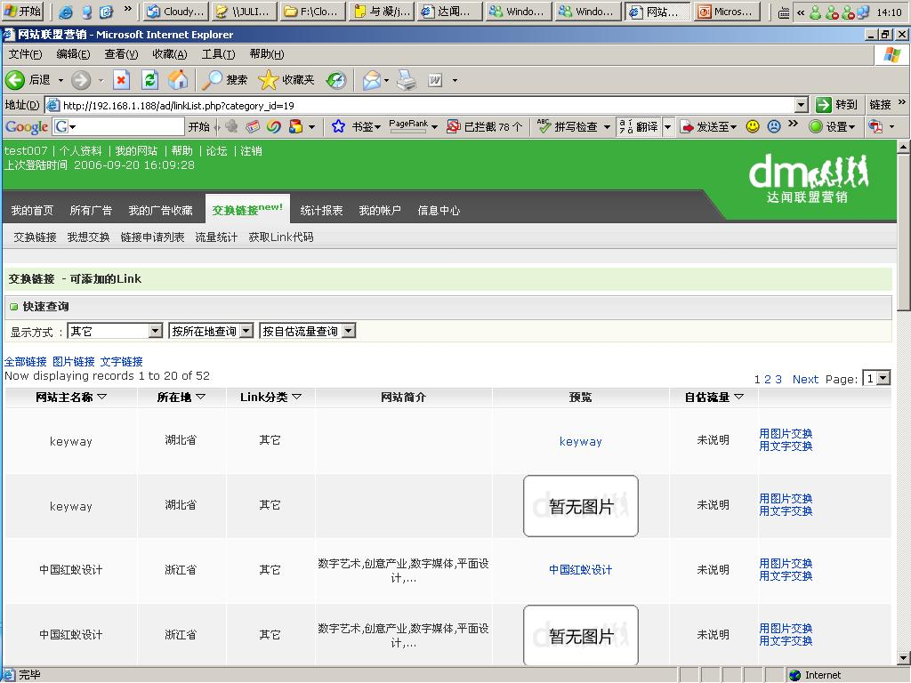
交换链接功能的使用方法
Step3
挑选对象，
申请交换
将“Link代码”添加到网站的
相应区域后，可点击“我想交
换”查看可交换链接列表
点击某网站分类则进入该分类可
交换链接列表；可通过3类索引
快速查询交换对象，并提出申请
默认的图片链接为网站主上传的
Logo，请即使更新。

Slide 9
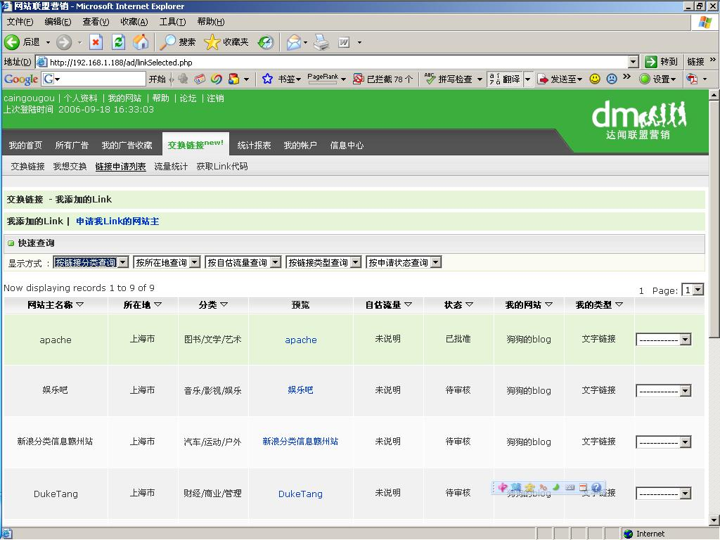
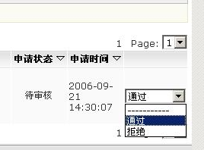
交换链接功能的使用方法
Step4
审批通过，
交换开始
向其它网站主提出交换申请后，需
要耐心等待；同时别忘记进入“申
请我Link的网站主”审批申请哦！
查看完某链接的详情后
可选择是否审批其请求
审批通过后，双方链接将
自动添加到各自的代码内
而不需要更新代码。

Slide 10
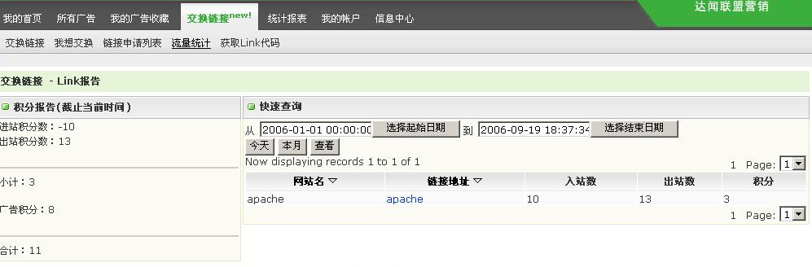
交换链接功能的使用方法
Step5
定期查看流量统
计，调整交换对象
为了保证进出流量良性循环，需要
定期查看流量统计，调整交换对象
按照时间段来查询与各个交
换对象之间的流量交换明细。
进出站流量与广告活动
CPC创造的积分明细
注意：如果积分变为“-1000”你的
链接将被屏蔽，不能获得进站流量

Slide 11
有任何问题，请联系我们
联系人：达闻小A
QQ: 654807151
MSN: info@darwinmarketing.com
Email: info@darwinmarketing.com

